Slide 1
磁性與磁懸浮
進階學習
神奇的超導
超導是凝聚態物質里電子體系的一種宏觀量子凝聚現象，涉及凝聚態物理中的基本概念和最前沿問題。超導材料具有零電阻和完全抗磁性等一系列神奇的特性，在能源、科研、醫療、通訊等各個領域均有重要用途。已逾百年的超導研究，在無數聰慧的科學家推動下，依舊不斷綻放新的魅力！
超導磁懸浮的原理是利用了超導體的完全抗磁性（邁斯納效應）：進入超導態後，外部磁場的磁通線將被排出超導體外，因此當磁體靠近超導體時會受到很強的排斥力，當排斥力和重力抵消就實現了超導磁懸浮。
超導磁懸浮都是採用了高溫超導材料釔鋇銅氧（屬於第二類超導體），通過液氮冷卻到超導臨界溫度以下，上方的小磁鐵就可以懸浮起來了。
超導體的Meissner效應：超導體進入超態後，外部磁場磁通線將被完全排出.
由於水具有一定的抗磁性，處於強磁場中的生物如青蛙、老鼠等都可以實現常規磁懸浮。若要實現更強的磁懸浮，就必須借助完全抗磁的超導體。像日本相撲選手這樣的體重，只要超導材料足夠大，是可以懸浮在磁平台上的。
單質超導元素：紅色為常壓下體超導的單質元素，綠色為高壓下超導的單質元素，黃色為特殊形態（如薄膜或納米管）下的超導元素。

Slide 2
各種超導材料的外觀形態
隨著技術的進步，氮氣、氧氣、氫氣、氖氣等各種氣體先後被液化，最終只剩下了氦氣未被液化，被當時認為是最難液化的氣體。荷蘭科學家昂尼斯以範德瓦爾斯方程為理論基礎，在荷蘭萊頓實驗室搭建了一套氦氣液化裝置，通過對氦氣的不斷節流膨脹，終於成功獲得了液態氦。液氦的沸點為4.2K，通過進一步節流膨脹可以獲得1.5K左右的低溫。液氦的成功獲得極大地推進了低溫物理學的發展。 在隨後1911年昂尼斯等人測量了金屬汞的低溫電阻，發現了超導現象。
目前發現的超導材料主要可以劃分如下幾大家族：金屬和合金超導體、銅氧化物超導體、重費米子超導體、有機超導體、鐵基超導體以及其他氧化物超導體等。
圖中對應著幾種超導體的晶體結構：常規金屬超導體汞是密集堆積的立方晶格、銅氧化物高溫超導體鑭鋇銅氧是以銅氧面為基礎的層狀結構、重費米子超導體鈰鈷銦和鐵基高溫超導體鑭鐵砷氧都是具有層狀結構材料、有機超導體鉀3碳60（摻鉀足球烯）中鉀離子分布在C60分子間隙當中。
目前發現的一些典型的超導體及其晶體結構。橫軸為發現的年代，縱軸為超導臨界溫度，插圖為幾種超導體的晶體結構。1986年以來發現的銅氧化物高溫超導體在短時間內大大提高了Tc，如同烏龜慢慢爬升的Tc ，在80年代坐上了火箭。目前最高紀錄Tc為汞-鋇-鈣-銅-氧在加壓下的Tc約164K。
新材料探索就像在費米海中釣魚。固體材料內部的電子體系構成了「費米海」，這些電子的可能組態決定了材料的宏觀性質。當你試圖用魚鈎釣到超導體的同時，其他「魚類」（材料）也可能被你找到。於是在新材料探索中，總是充滿驚喜和收穫！
圖下從左到右依次對應的材料為：超導、非傳統和傳統的近藤系統、准晶、Stoner系統、局域磁矩材料.(Nature Physics 4, 167 – 169 (2008) )

Slide 3
華氏溫標、攝氏溫標和熱力學溫標之間的對應關係
前蘇聯科學家金茲堡和朗道建立的G-L超導唯象理論認為：外磁場並不是完全不可以進入超導體，實際上它穿透進入了超導體的表面。即使在超導臨界溫度以下，如果外磁場足夠強， 那麼它也可以完全進入超導體而徹底破壞超導態，即恢復到正常態。採用磁光技術，我們可以直接觀測到磁通線是如何隨著磁場的增加逐漸穿透到超導體內部中去的。圖中樹枝狀即為已經進入超導體的磁通線，點狀為有序排列的量子化磁通。
阿布里科索夫從G-L方程導出，在第二類超導體中，磁場其實是以量子化的量子磁通渦旋進入超導體內部的，一個磁通量子為Φ0=h/2e(約為2.067×10-15Wb)。每個磁通量子中間是有磁場穿透的正常態，周圍被超導環流包圍。在低溫和低場下，量子磁通渦旋將有序地排列。隨著溫度和磁場的變化，磁通量子也會發生釘扎、跳躍、蠕動、流動等行為，有序排列的磁通格子將會出現固態、玻璃態、液態等各種狀態。
BCS理論認為：當一個電子在晶格中運動時，會由於庫侖相互作用而導致局域晶格畸變，這樣，當另外一個電子通過時，會感受到第一個電子通過時導致的晶格畸變的影響，從而在兩個電子之間間接產生吸引相互作用，相當於交換了虛聲子。所有的電子對在運動過程中能夠保持「步調一致」（物理上叫做相位相干，即具有相同相位），即使受到雜質等散射也將保持總動量不變，從而在外加電場作用下能夠不損失能量而運動——這就是零電阻態的起源。
當參與配對的兩個電子的動量大小相等，方向相反，且自旋相反時，對配對最有利。配對後的電子將打開一個能隙，在銅氧化物超導體中，這個能隙會隨著相對費米面的不同角度而變化，形成一個十字花瓣形。在反節點方向能隙最大，在節點處能隙為零，在90度範圍內能隙大小呈現「V字形」分布。不同能隙區域還會有相位符號的變化。

Slide 4
和銅氧化物超導體相對比，鐵基超導體也有類似的電子態相圖。鐵基超導體的母體也是反鐵磁體，但屬於金屬態。隨著空穴或者電子摻雜濃度的增加，反鐵磁轉變的奈爾溫度將逐步被壓制，最終出現超導。在非常過摻雜的材料中（即空穴或電子完全摻雜），甚至還存在另外一個小的超導區。
同樣和銅氧化物超導體類似，鐵基超導體也具有層狀化學結構。它的基本單元是Fe-As層或Fe-Se層，中間是稀土氧化物、鹼土金屬、鹼金屬或者其他更複雜的化學結構。和銅氧化物不同的是，鐵基母體材料中任何一個元素都可以被相近的元素所替代，形成化學內壓、空穴或電子摻雜等而形成超導。
超導的強電應用主要分三個方面：超導輸電線、超導磁懸浮和超導磁體。主要利用了超導體的零電阻性和完全抗磁性。目前超導磁懸浮列車還屬於試驗階段，尚未投入大規模應用。採用常規金屬合金製造的超導輸電線已經得到了廣泛的應用，包括超導磁體的繞制。而高溫超導材料製作的超導輸電線也即將投入市場。
超導磁體具有穩定性好、耗能低、磁場強等優勢。在生物學研究和臨床醫學上採用的高分辨核磁共振成像技術大都是採用超導磁體。在科學研究中超導磁體更是應用廣泛，比如常規實驗室測量設備、大型加速器的加速通道和探測器等。
制約超導強電應用的因素主要是長期維持低溫環境的費用比較昂貴，另外超導體具有一定的臨界電流密度，對於Tc比較高的銅氧化物高溫超導體，其臨界電流密度很低，很難實現大規模強電應用。
歐洲大型強子對撞機LHC上的高能粒子探測器和強制加速隧道，其中都用到了超導磁體。
利用Josephson效應制備的超導量子干涉儀（SQUID）是最為精確的低磁場探測器之一，最高精度達到5×10−18 T。利用SQUID可以進行高精度的磁測量，能夠檢測出地球磁場的幾億分之一的變化，也能探測10−9 T 到 10−6 T之間的生物磁場。基於SQUID技術，人們還可以設計超導量子比特器件，它是量子計算機的基本元件之一，而量子計算機的多通道快速並行計算將為未來的人類生產和生活帶來革命性的變化。

Slide 5
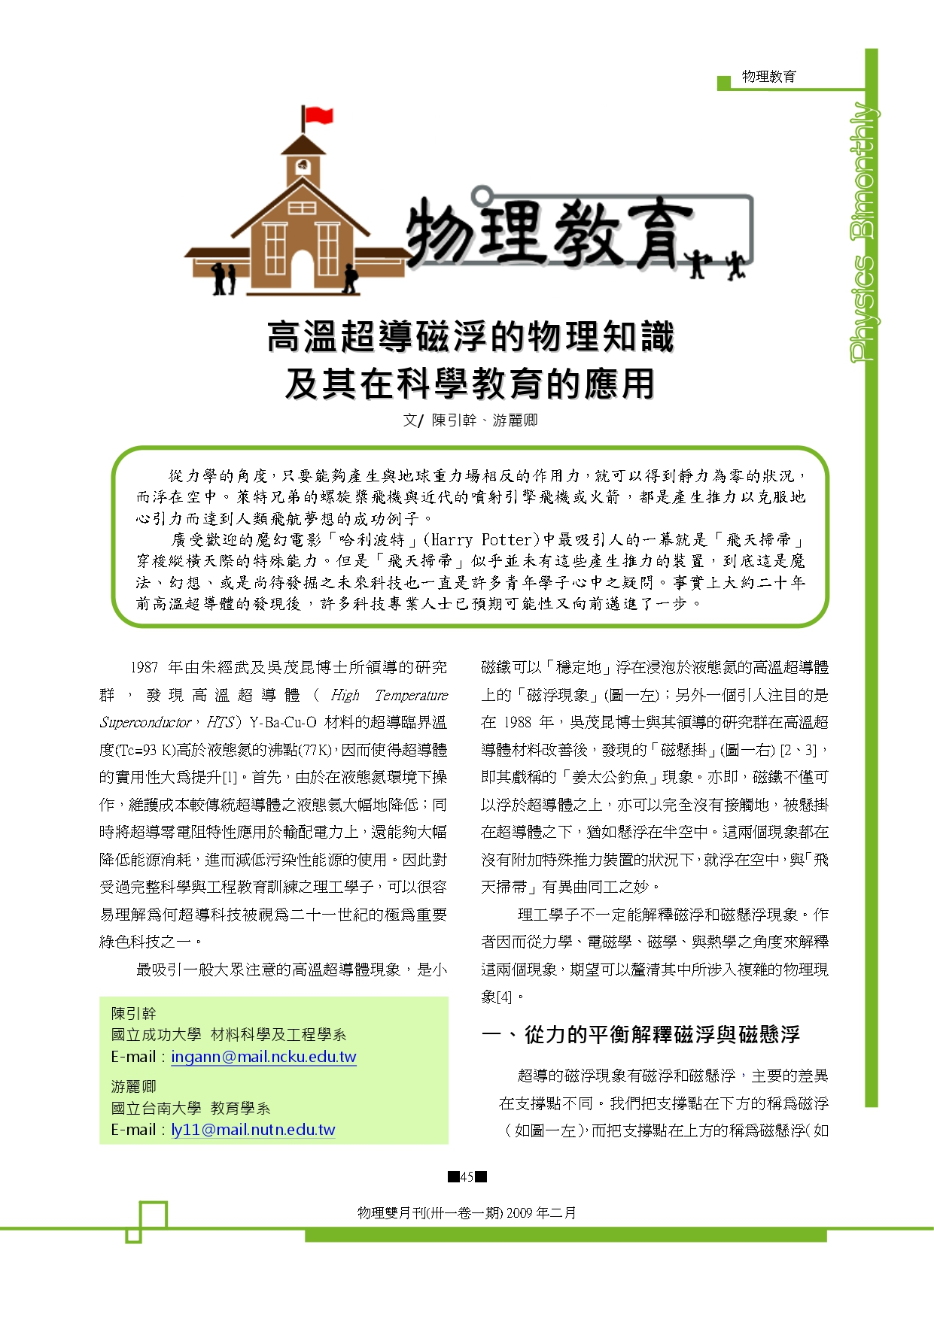

Slide 6
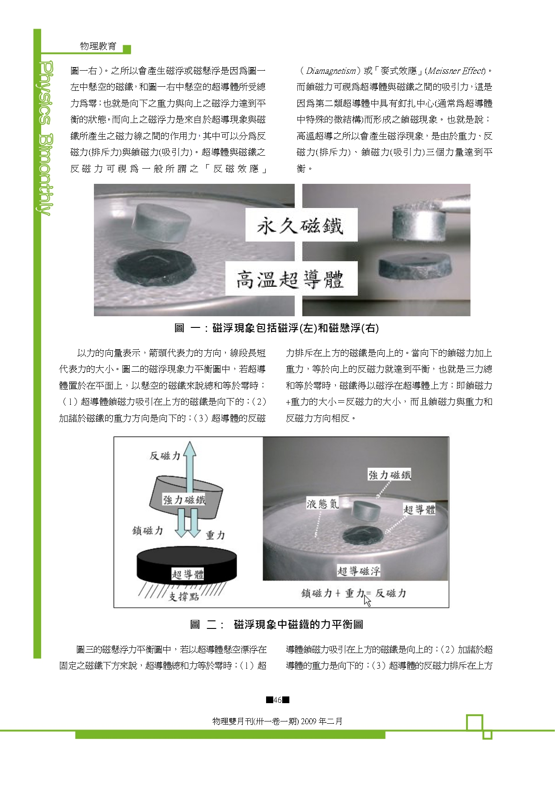

Slide 7
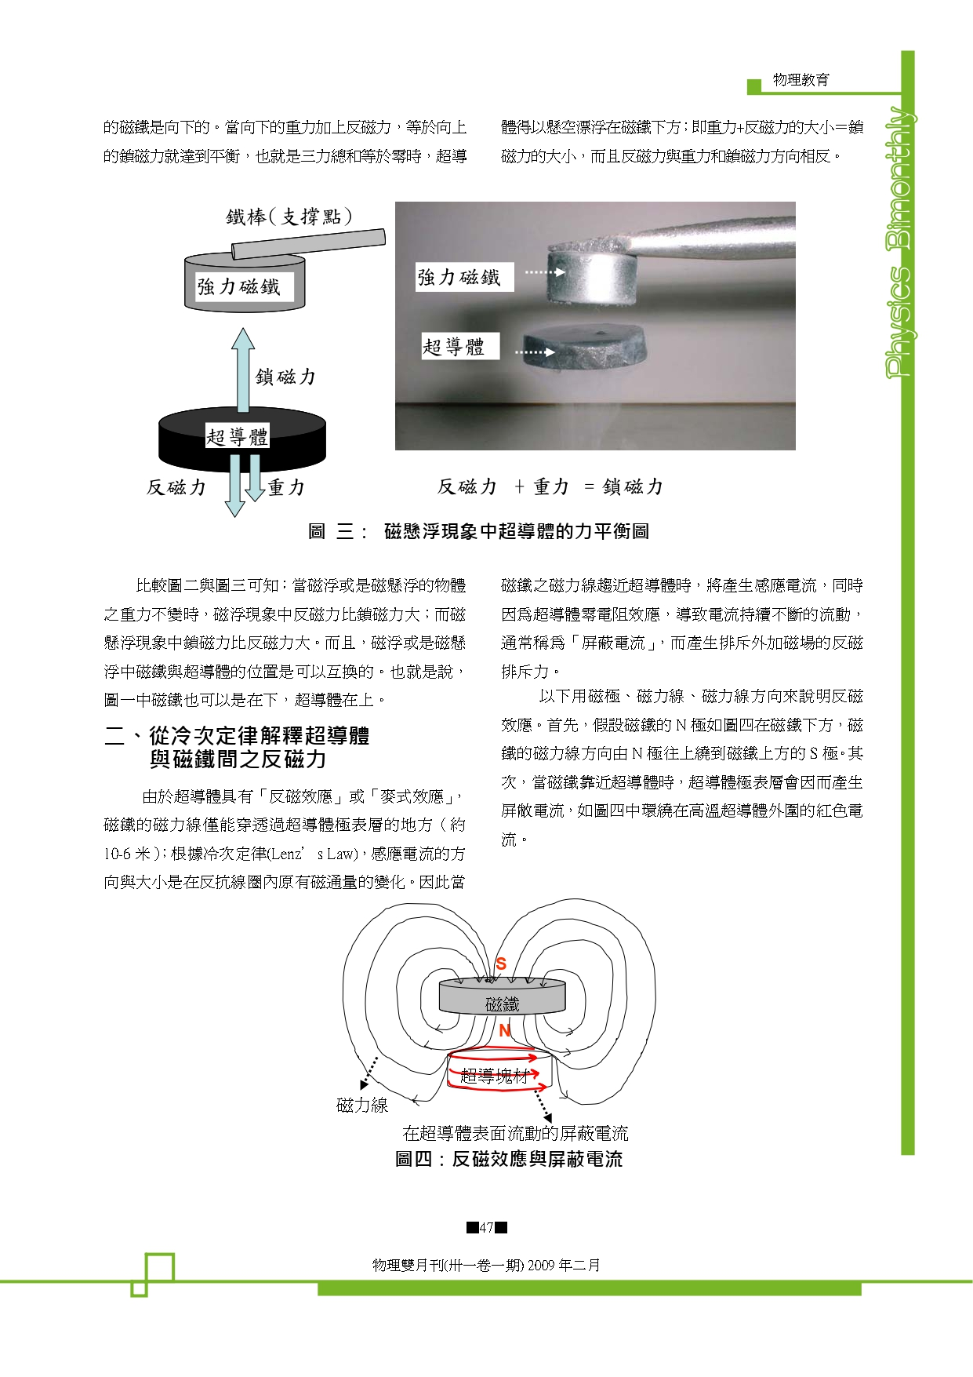

Slide 8
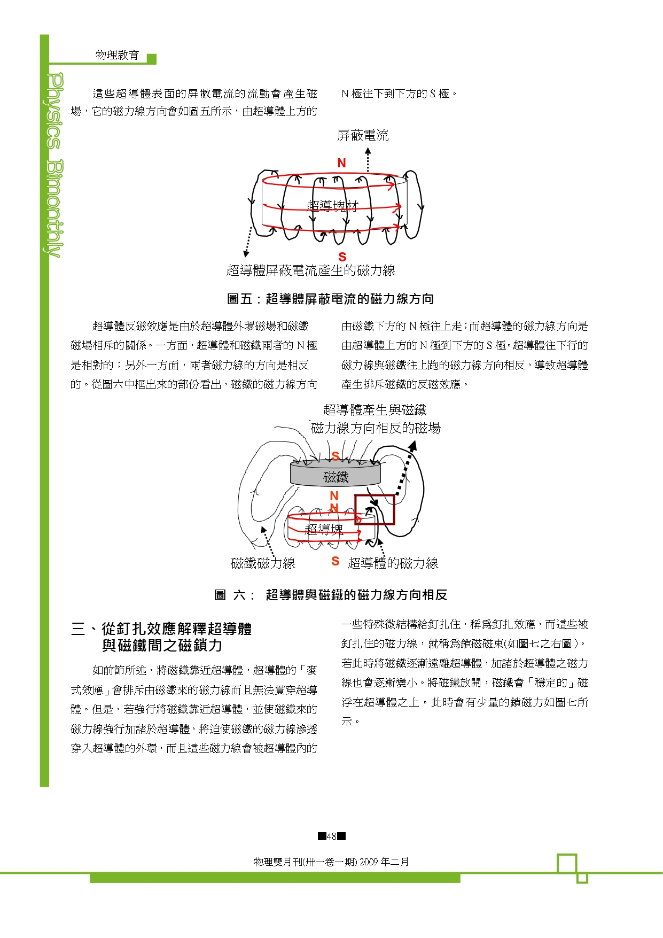

Slide 9
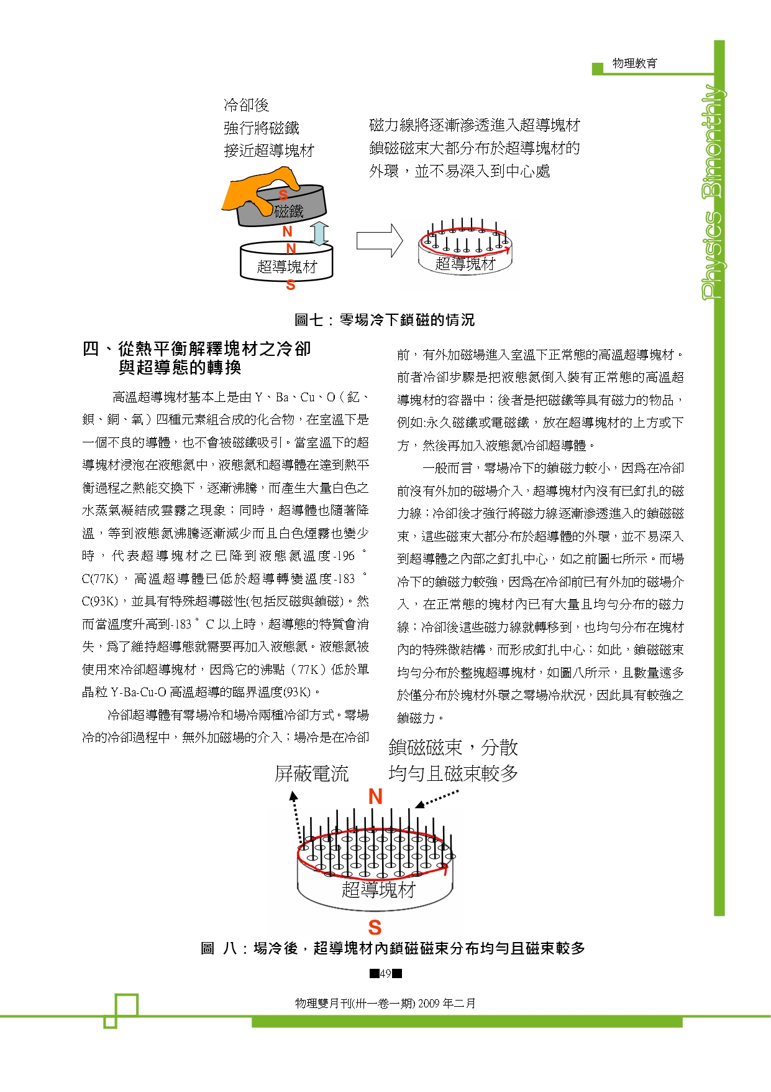

Slide 10
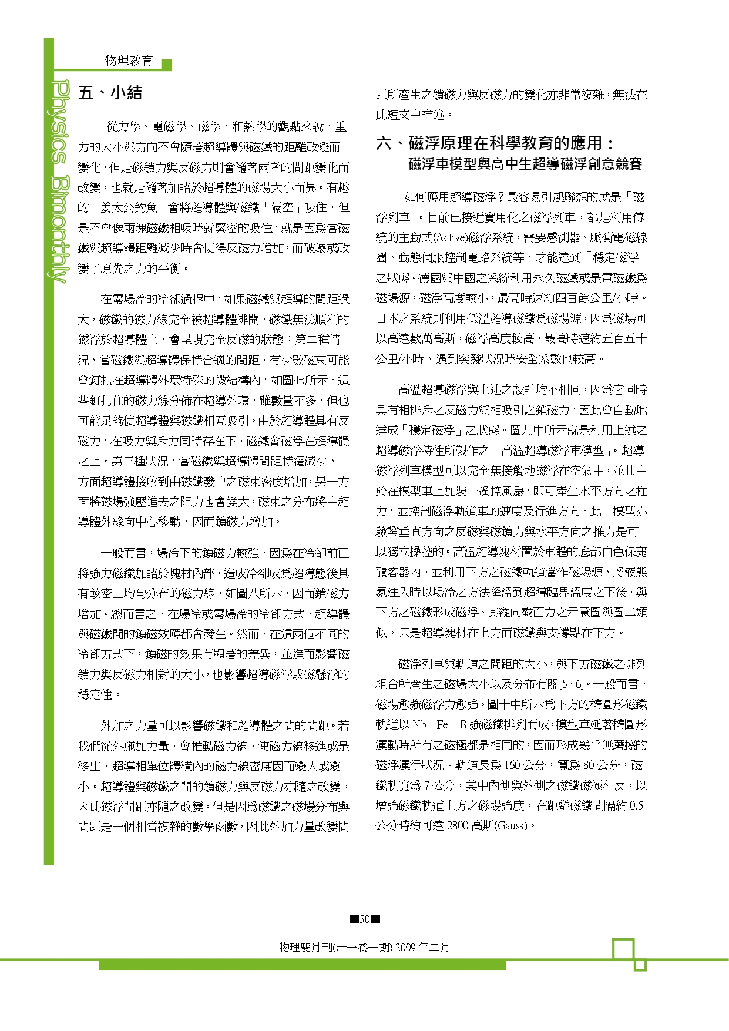

Slide 11
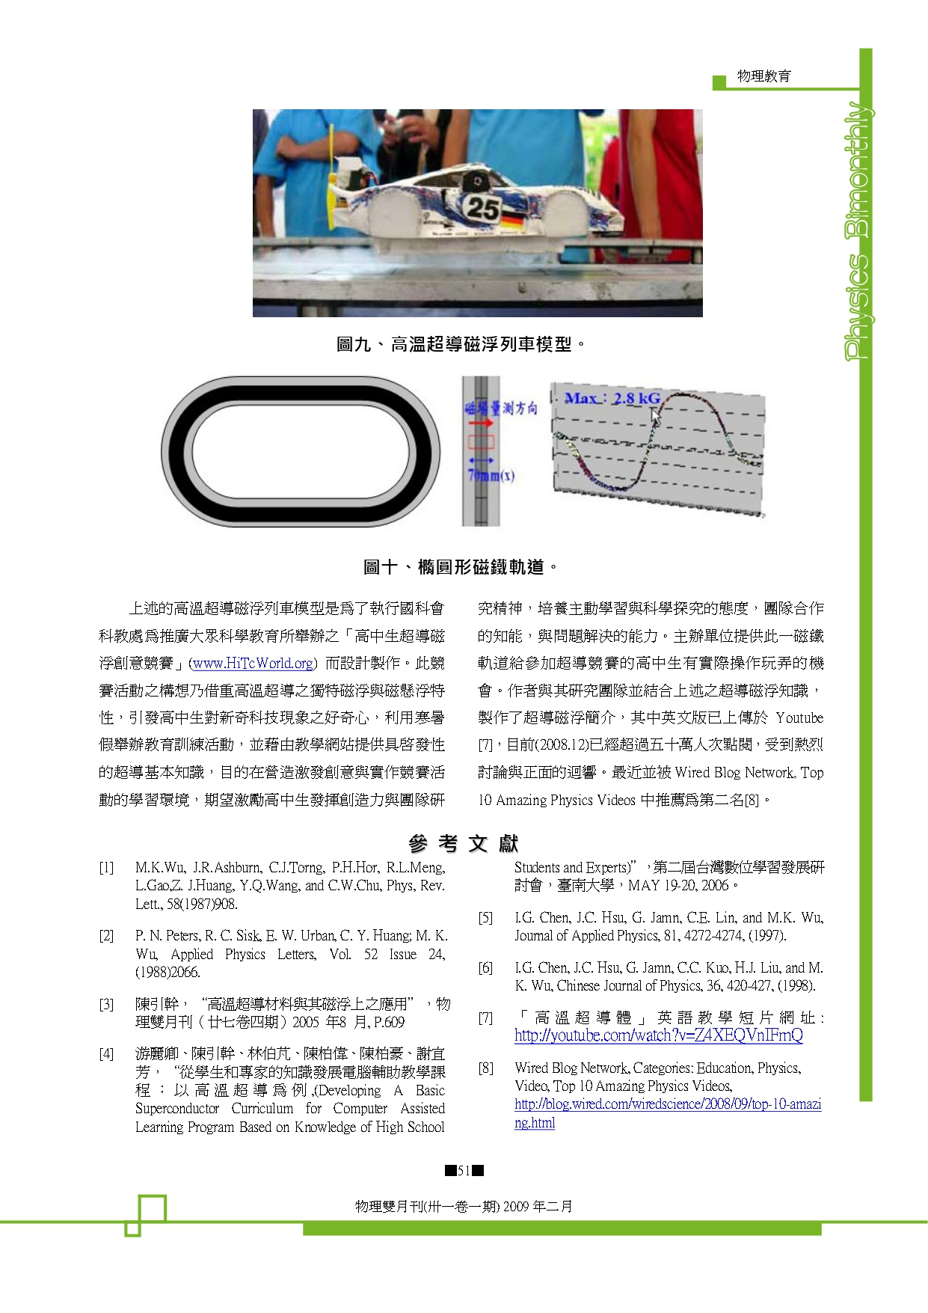

Slide 12
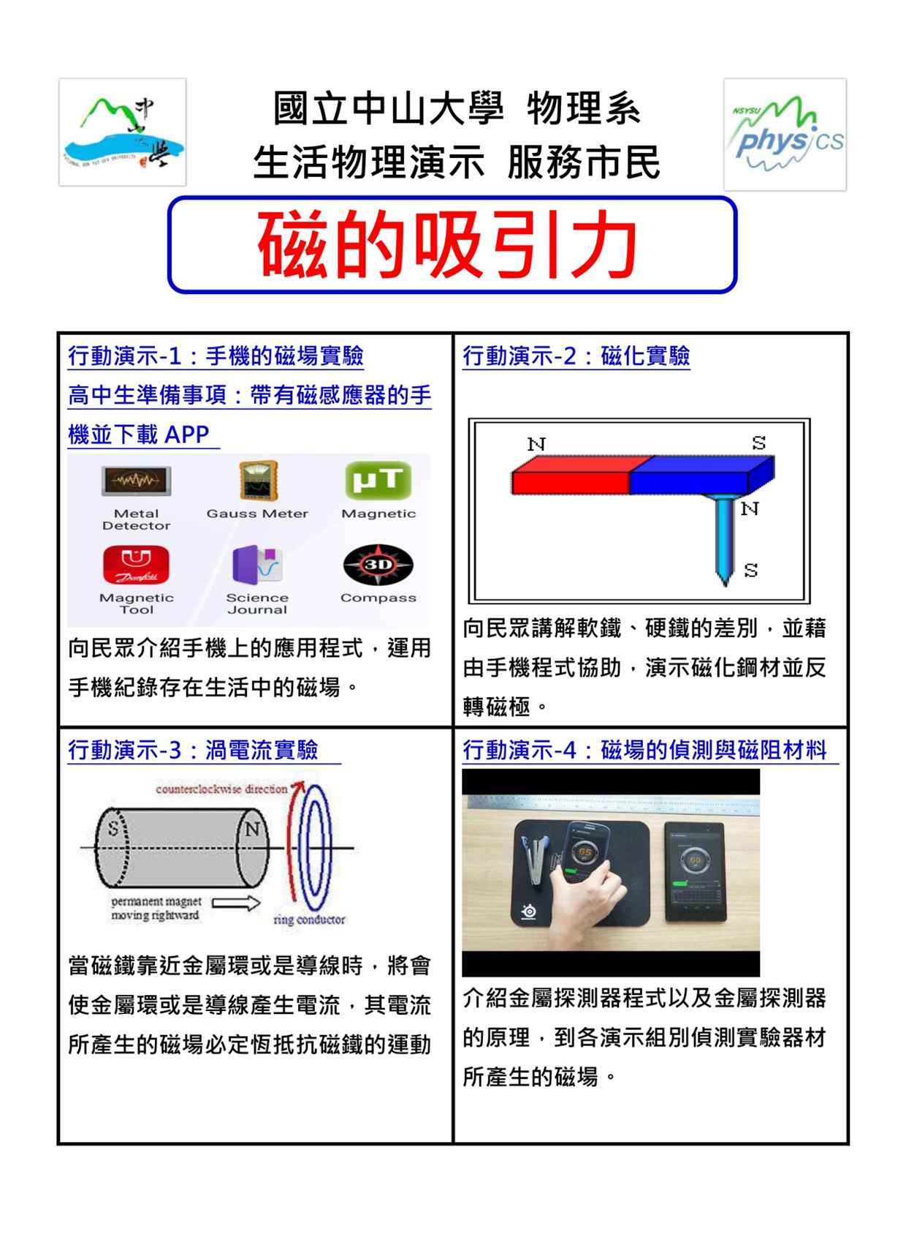

Slide 13
